Slide 1
為何不信
黃嘉松牧師

Slide 2
太11:16-24
11:16 我可用甚麼比這世代呢？好像孩童坐在街市上招呼同伴，說：
11:17-18 我們向你們吹笛，你們不跳舞；我們向你們舉哀，你們
不捶胸。約翰來了，也不吃
也不喝，人就說他是被鬼附著的；

Slide 3
11:19 人子來了，也吃也喝，人又說他是貪食好酒的人，是稅吏和罪人的朋友。但智慧之子總以智慧為是。
11:20 耶穌在諸城中行了許多異能，那些城的人終不悔改，
就在那時候責備他們，說：

Slide 4
11:21 「哥拉汛哪，你有禍了！伯賽大啊，你有禍了！因為在你們中間所行的異能，若行在泰爾、西頓，他們早已披麻蒙灰悔改了。
11:22 但我告訴你們，當審判
的日子，泰爾、西頓所受的，
比你們還容易受呢！

Slide 5
11:23 迦百農啊，你已經升到天上（或譯：你將要升到天上嗎），將來必墜落陰間；因為在你那裡所行的異能，若行在所多瑪，它還可以存到今日。
11:24 但我告訴你們，當審判的日子，所多瑪所受的，比你還容易受呢！」

Slide 6
背景：
施洗約翰已坐監
11:2 約翰在監裡聽見基督所做的事，就打發兩個門徒去，
11:3 問他說：「那將要來的
是你嗎？還是我們等候
別人呢？」

Slide 7
2. 他是介紹耶穌為彌賽亞的人
11:9 我告訴你們，是的，他比先知大多了。
11:10 經上記著說：『我要差遣我的使者在你前面預備道路』，
所說的就是這個人。

Slide 8
11:12-13 從施洗約翰的時候到如今，天國是努力進入的，努力的人就得著了。因為眾先知和律法說預言，到約翰為止。
11:14-15 你們若肯領受，
這人就是那應當來的以利亞。
有耳可聽的，就應當聽！

Slide 9
【瑪拉基書】
3:1 萬軍之耶和華說：「我要差遣我的使者在我前面預備道路。你們所尋求的主必忽然進入他的殿；立約的使者，就是你們所仰慕的，
快要來到。」

Slide 10
4:5「看哪，耶和華大而可畏之日未到以前，我必差遣先知以利亞到你們那裡去。

Slide 11
3. 耶穌因人不信有感而發
11:16 我可用甚麼比這世代呢？……..
11:20 耶穌在諸城中行了許多異能，那些城的人終不悔改，就在那時候責備他們，說：

Slide 12
11:21 「哥拉汛哪，你有禍了！伯賽大啊，你有禍了！因為在你們中間所行的異能，若行在泰爾、西頓，他們早已披麻蒙灰悔改了。

Slide 13
11:23 迦百農啊，你將要升到天上嗎? 將來必墜落陰間；因為在你那裡所行的異能，若行在所多瑪，它還可以存到今日。

Slide 14
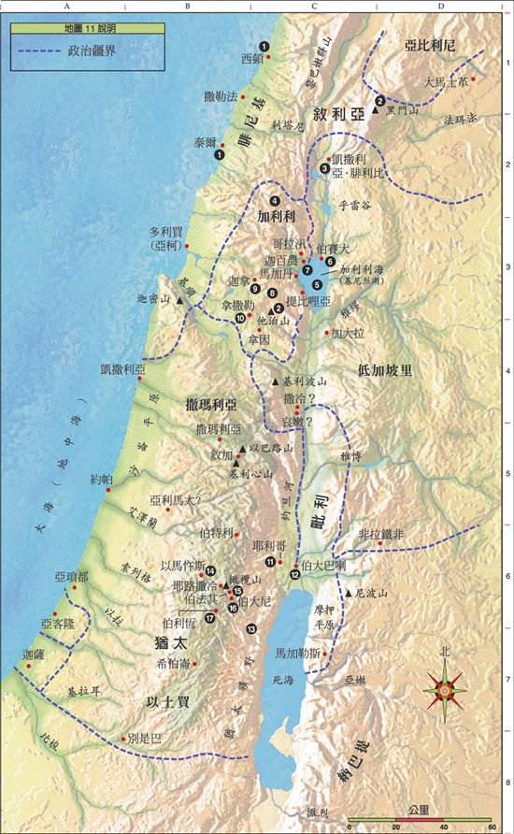

Slide 15
【思想：】
1. 人為何不易信耶穌的救恩？
2. 基督徒為何信神的話這麼遲鈍？

Slide 16
一。不信是一種人的本性
11:20 耶穌在諸城中行了許多異能，那些城的人終不悔改…..
11:21 「哥拉汛哪，你有禍了！伯賽大啊，你有禍了！因為在
你們中間所行的異能，若行在泰爾、西頓，他們早已披麻蒙灰悔改了。

Slide 17
【出埃及記】
7:1 耶和華對摩西說：「我使你在法老面前代替神，你的哥哥亞倫是替你說話的。
7:2 凡我所吩咐你的，你都要說。你的哥哥亞倫要對法老說，
容以色列人出他的地。

Slide 18
11:10 摩西、亞倫在法老面前行了這一切奇事……..法老的心剛硬，不容以色列人出離他的地。

Slide 19
【馬太福音】
28:16 十一個門徒往加利利去，到了耶穌約定的山上。
28:17 他們見了耶穌就拜他，然而還有人疑惑。

Slide 20
【路加福音】
24:25 耶穌對他們說：「無知的人哪，先知所說的一切話，你們的心信得太遲鈍了。

Slide 21
二。不信的本質（根本原因）
11:16 我可用甚麼比這世代呢？好像孩童坐在街市上招呼同伴，說：
11:17 我們向你們吹笛，你們不跳舞；我們向你們舉哀，
你們不捶胸。

Slide 22
【不信常是出於不願意放棄
自己生命的主權】
【不信常是出於人的控制慾】
【不信常是出於怕失去控制
自己生命的權力】

Slide 23
11:18 約翰來了，也不吃也不喝，人就說他是被鬼附著的；
11:19 人子來了，也吃也喝，人又說他是貪食好酒的人，是稅吏和罪人的朋友……..

Slide 24
【約翰】
神嚴肅的道理：有罪，審判、
要悔改。
【耶穌】
神恩典的道理：罪人可以
被接納、赦免、有同樣地位。

Slide 25
【約書亞記】
5:13 約書亞靠近耶利哥的時候，舉目觀看，不料，有一個人手裡有拔出來的刀，對面站立。約書亞到他那裡，問他說：「你是
幫助我們呢，是幫助
我們敵人呢？」

Slide 26
5:14 他回答說：「不是的，我來是要作耶和華軍隊的元帥。」約書亞就俯伏在地下拜，說：「我主有甚麼話吩咐僕人。」

Slide 27
三。如何解決【不信】的問題
認識到自己不是救主
可 2:17 耶穌聽見，就對他們說：「康健的人用不著醫生，
有病的人才用得著。我來
本不是召義人，乃是召罪人。」

Slide 28
2. 認識智慧的源頭
11:19 人子來了，也吃也喝，人又說他是貪食好酒的人，是稅吏和罪人的朋友。但智慧之子總以智慧為是。
(But wisdom is justified
by her deeds.)

Slide 29
【耶穌就是那智慧】

Slide 30
【箴言】
8:1-2智慧豈不呼叫？聰明豈不發聲？
她在道旁高處的頂上，在十字路口站立，

Slide 31
8:3-4 在城門旁，在城門口，在城門洞，大聲說：眾人哪，我呼叫你們，我向世人發聲。
8:23 從亙古，從太初，未有世界以前，我已被立

Slide 32
【約翰福音】
1:1 太初有道，道與神同在，道就是神。

Slide 33
【基督釘十架的智慧】
林前 1:21世人憑自己的智慧，既不認識神，神就樂意用人所當作愚拙的道理拯救那些信的人；這就是神的智慧了。
【愚拙的道理：釘十字架的基督】

